Slide 1
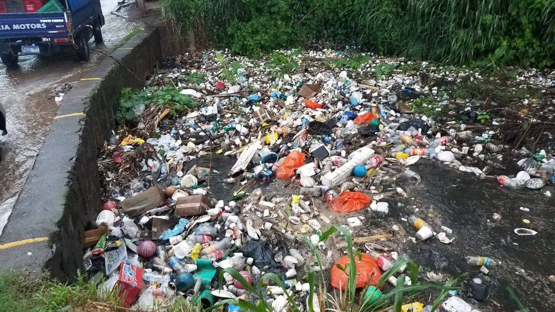

Slide 2
wambasv.com
¿Qué es Wamba?
Beneficios
¿Cómo Funciona?
¿Cómo Implementamos?
wamba
La APP
®
LA 1ª PLATAFORMA TECNOLÓGICA DE
Economía Circular
DE TRIPLE IMPACTO EN EL SALVADOR
CODEP S.A. DE C.V. & FUNDACIÓN WAMBA

Slide 3
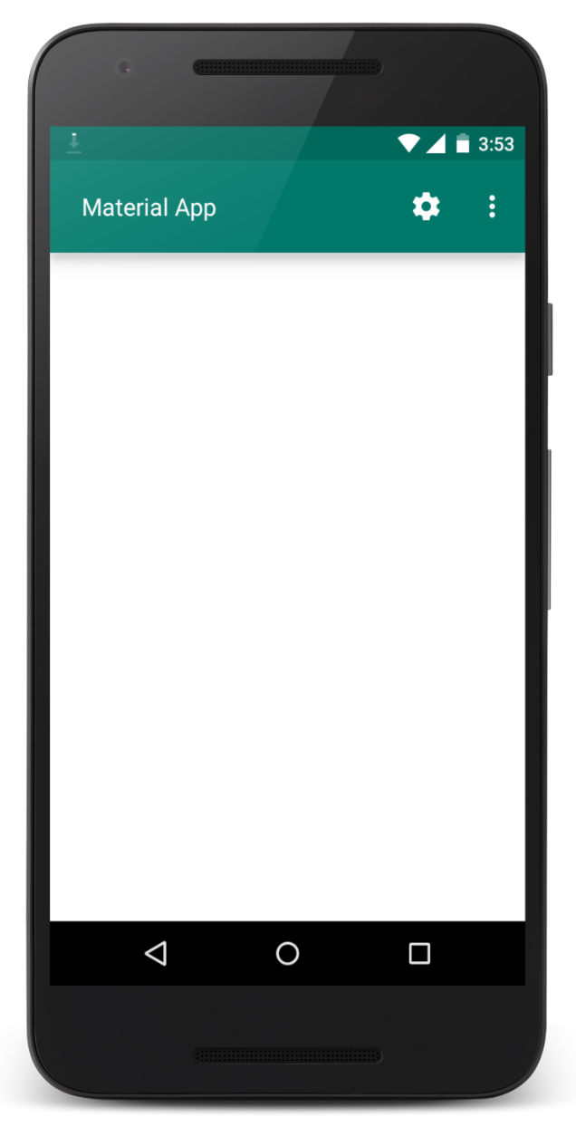
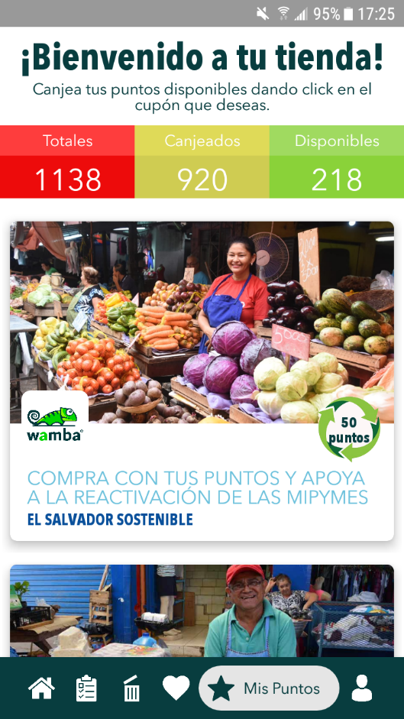
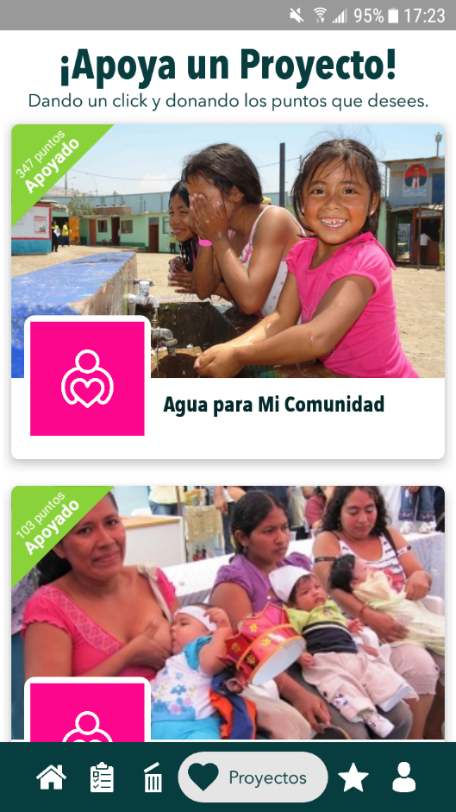
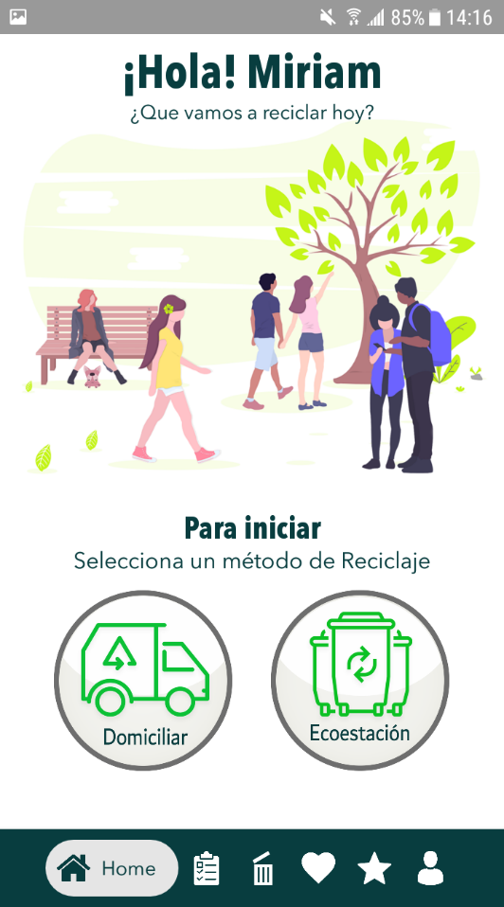
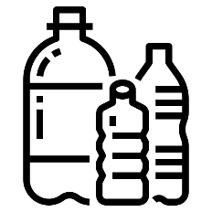
wamba
¿Qué es Wamba?
Beneficios
¿Cómo Funciona?
¿Cómo Implementamos?
®
Beneficios de
usar la APP wamba
Para la construcción Comunidades y Municipios
Resiliente y Sostenibles en El Salvador
La Mejora de la Economía Familiar y su poder adquisitivo.
Para adquirir bienes o servicios en comercios locales Dinamizamos la Economía de Cercanía
Incentivando la Separación de materiales reciclables Post-consumo en origen
Contribuir en la Inclusión Financiera de Grupos vulnerables
Cofinanciamos proyecto de Desarrollo Social o Medio Ambiental en la comunidades o Municipios
Valorizando tus Materiales reciclables Recuperamos con Puntos Electrónicos
Concientizar sobre los beneficios del reciclaje y su aporte al Medio Ambiente

Slide 4
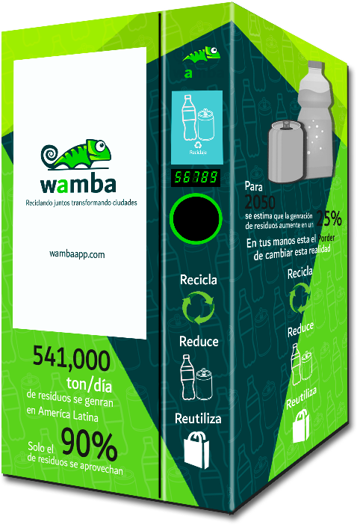
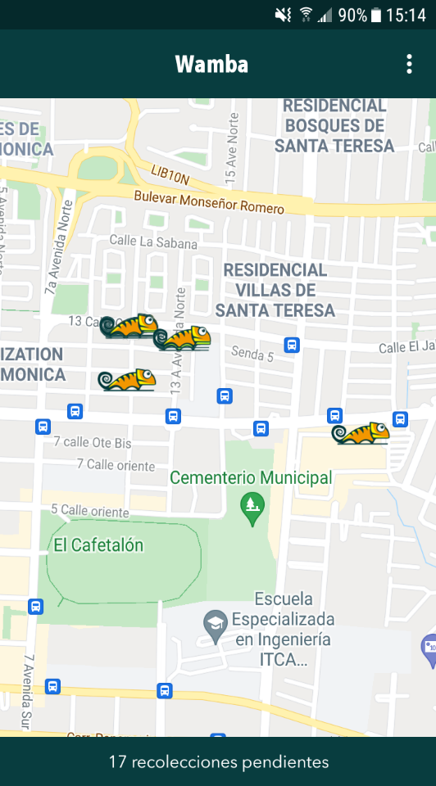
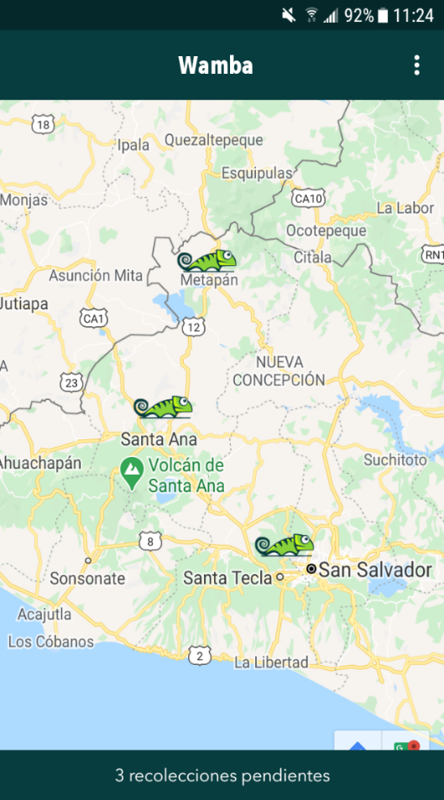
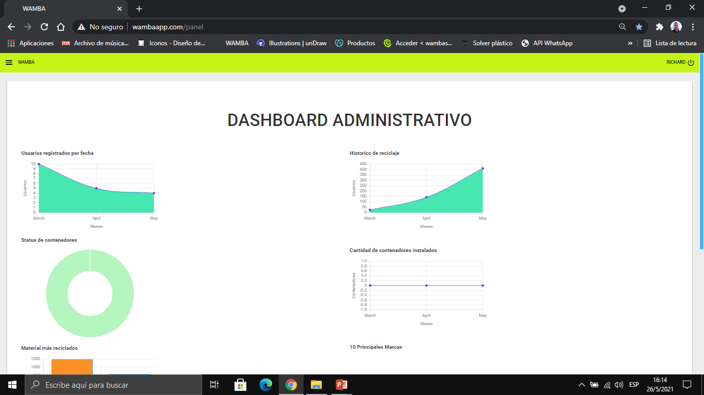
wamba
¿Qué es Wamba?
Beneficios
¿Cómo Funciona?
¿Cómo Implementamos?
®
¿Como funciona
la APP Wamba?
La solución inteligente para una Economía Circular y Residuo Cero
Optimiza el proceso de recolección y recuperación
FORMA
FOMENTA
FACILITA
FAVORECE
Generación de Estadísticas en tiempo real, del proceso de recolección
Disminución de la contaminación de plásticos en las comunidades
Fomenta la participación de las ciudadanía y el sector privado

Slide 5
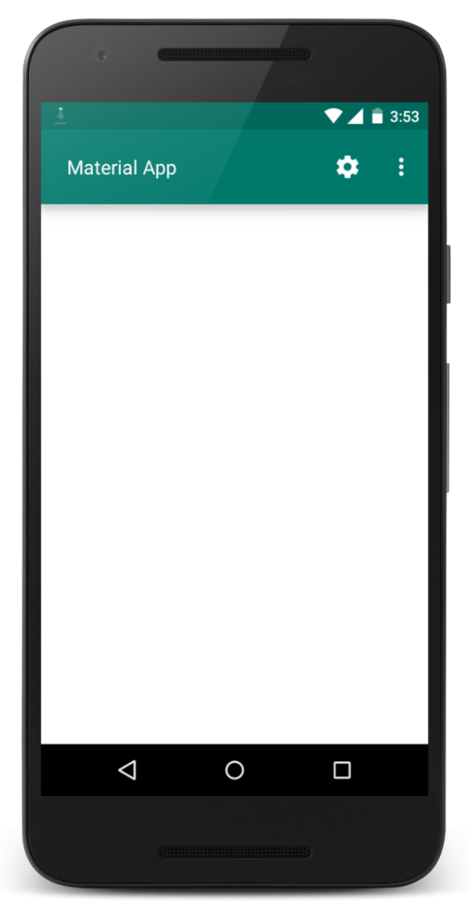
wamba
¿Qué es Wamba?
Beneficios
¿Cómo Funciona?
¿Cómo Implementamos?
¿Como Implementar
la Plataforma Wamba?
La solución inteligente para Impulsar el Turismo Sostenible
Articulación con
la Municipalidad
Articulación con Comercios Locales y Emprendedores
Para la implementación del sistema de recuperación, gestión de materiales, el programa de municipio sostenible y programa de proyectos de impacto social y medioambiental.
Para la implementación del programa de fidelización y turismo sostenible.
Articulación con
la Comunidad
Articulación con
Actores locales
Para la implementación del programa de educación ambiental y gestión de materiales reciclables en el municipio.
Para la implementación de los proyectos de impacto social y medio ambiental en las comunidades.

Slide 6
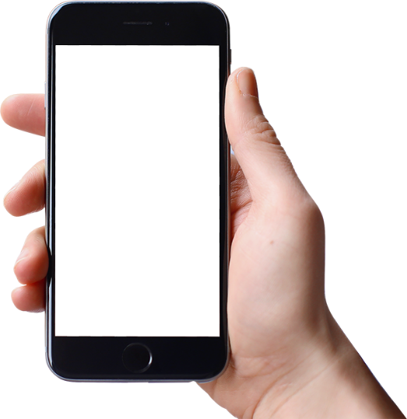
Con la APP
Wamba podrás?
Transformar Vidas y Ciudades
Comunidad wamba
Puntos electrónicos
Formar parte de la comunidad que está transformando las ciudades por medio del reciclaje inclusivo y colaborativo.
Acumular puntos electrónicos por cada envase de plástico tipo PET, HDPE, LDPE, Vidrio y Lata de aluminio y canjearlos en la red de comercios aliados o donarlos para apoyar un proyecto en tu ciudad.
Reciclar de forma fácil
Tu Aporte al medio ambiente
Reciclar sin salir de casa o encontrar de forma ágil tu Ecoestación más cercana.
Conocer como tu acción contribuye a reducir la huella de carbono en tu ciudad o municipio
La Manera Inteligente de Reciclar y Cuidar el Medio Ambiente
Ahora está en tus manos, solo depende de ti

Slide 7
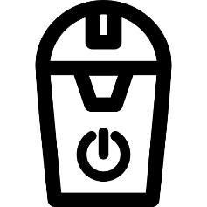
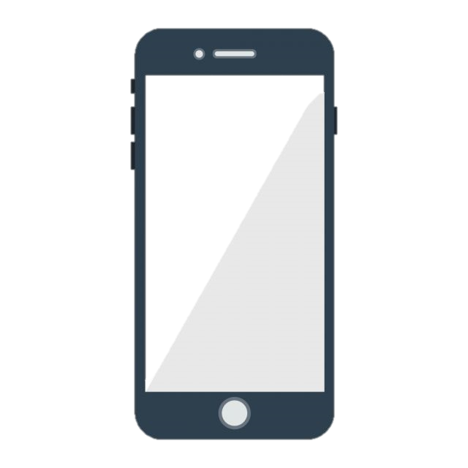
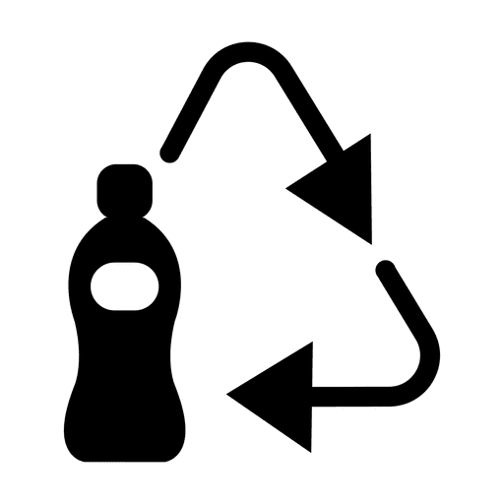
wamba
¿Qué es Wamba?
Ventajas
¿Cómo funciona?
Beneficios
La APP
wamba
®
LA MEJOR SOLUCION PARA LA
Economía Circular
En El Salvador
Para más información visita www.wambasv.com

